Slide 1
5. 서블릿 설정과 변수

Slide 2
5.1 서블릿 환경설정
web.xml
ServletConfig

Slide 3
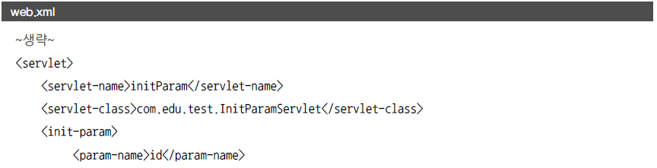
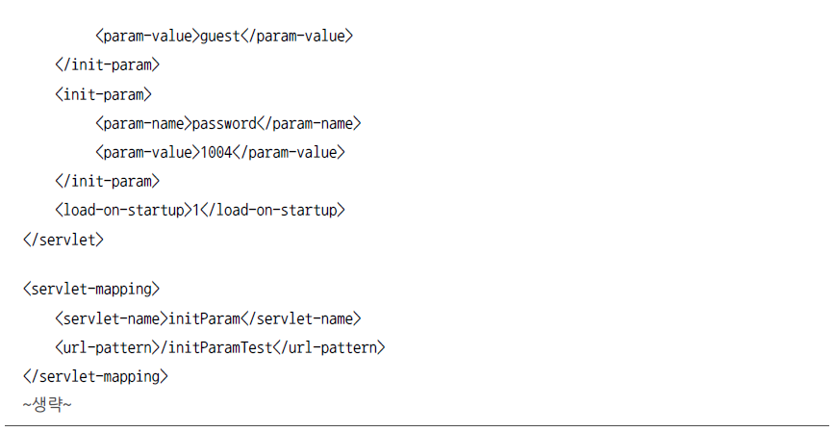
5.1 서블릿 환경 설정 – web.xml

Slide 4
<servlet>
5.1 서블릿 환경 설정 – <servlet>
서블릿을 웹서버에 등록하는 태그
필수 하위 태그
<servlet-name>
<servlet-class>
<servlet-name> 등록하는 서블릿의 이름 지정
<servlet-class> 등록하는 서블릿의 클래스이름을 full name으로 지정

Slide 5
<servlet>
5.1 서블릿 환경 설정 – <servlet>
선택 하위 태그
<init-param>
<load-on-startup>
<init-param>
초기 파라미터 지정 태그
필수 하위 태그
<param-name> : 파라미터 이름 지정
<param-value> : 파라미터 값 지정
<load-on-startup>
서비스 시작 시 서블릿 객체 생성함

Slide 6
<servlet-mapping>
5.1 서블릿 환경 설정 – <servlet-mapping>
<serlvet>으로 등록된 서블릿을 접근 URL 지정
필수 태그
<servlet-name>
<url-pattern>
<servlet-name>
실행할 서블릿의 이름을 등록
반드시 < servlet>태그에 등록된 이름을 사용해야 함
<url-pattern>
서블릿을 실행 요청할 때 사용하는 URL을 지정
context path 이후의 URI을 논리적으로 지정

Slide 7
ServletConfig
5.1 서블릿 환경 설정 – ServletConfig
서블릿에 관한 정보를 처리하는 객체
서블릿 객체 생성 시 자동으로 생성됨
서블릿당 하나씩 존재 하는 객체
init() 인자로 받아 사용할 수 있음
HttpServlet을 상속받아 사용할 수 있음

Slide 8
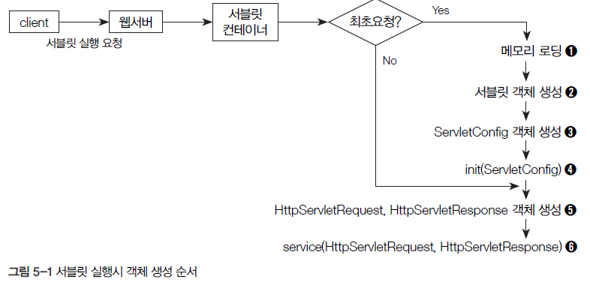
ServletConfig 생성
5.1 서블릿 환경 설정 – ServletConfig

Slide 9
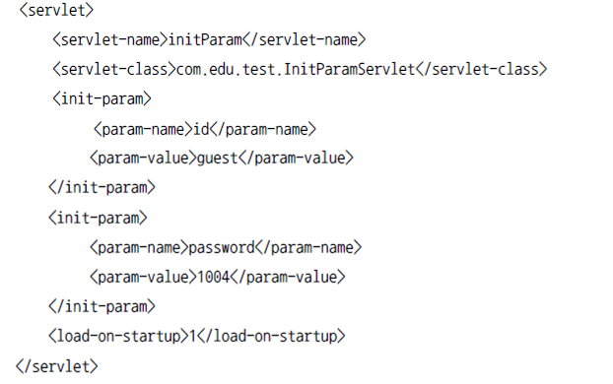
5.1 서블릿 환경 설정 – ServletConfig

Slide 10
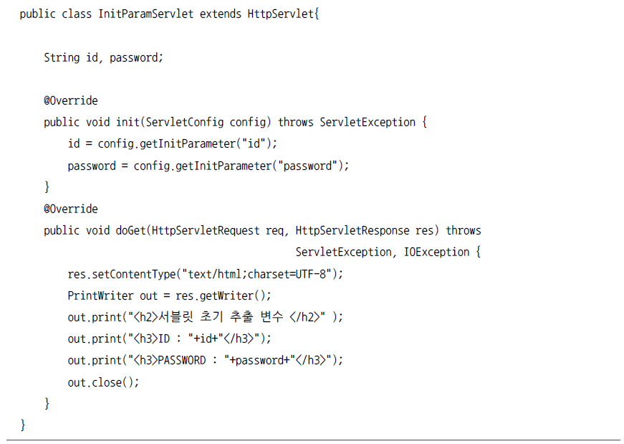
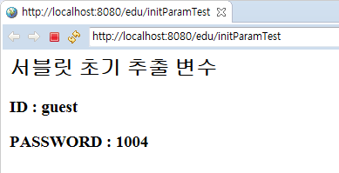
5.1 서블릿 환경 설정 – ServletConfig

Slide 11
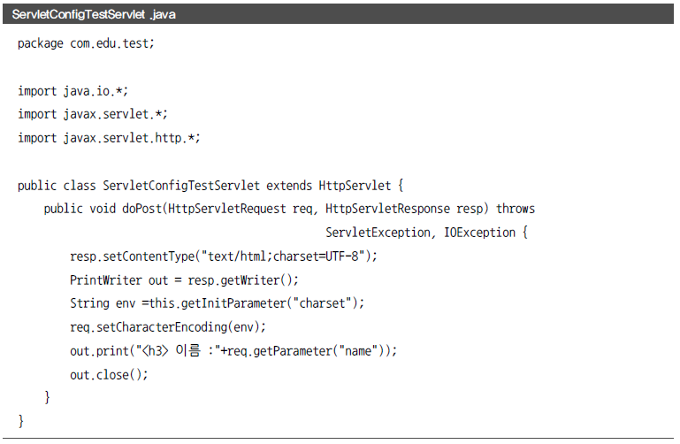
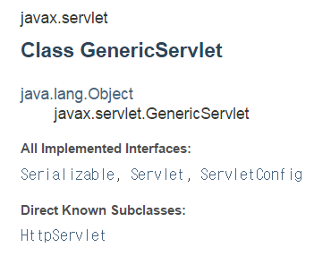
5.1 서블릿 환경 설정 – ServletConfig 또 다른 사용방법

Slide 12
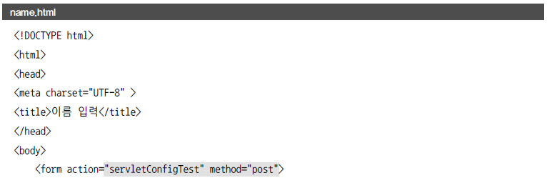
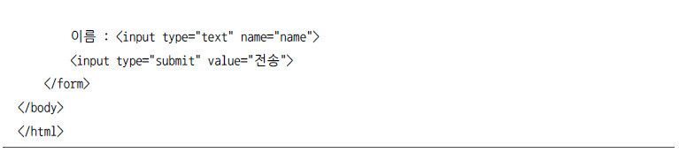
5.1 서블릿 환경 설정 – ServletConfig 또 다른 사용방법

Slide 13
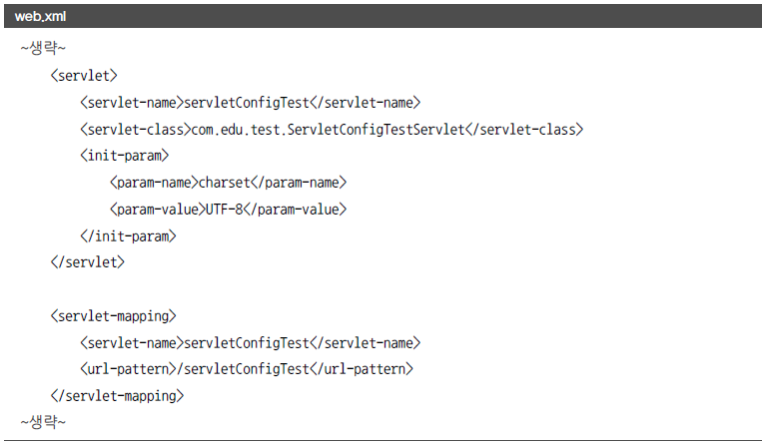
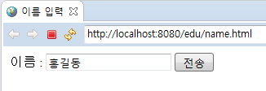
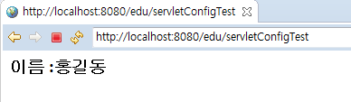
5.1 서블릿 환경 설정 – ServletConfig 또 다른 사용방법

Slide 14
5.2 서블릿 변수
서블릿 동시 요청
서블릿 변수 특징
서블릿 지역 변수
서블릿 멤버 변수

Slide 15
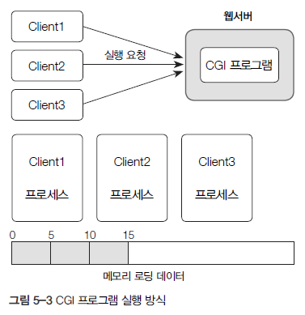
CGI 프로그램 실행 방식
5.2 서블릿 변수 – 서블릿 동시 요청
웹서버는 클라이언트 요청이 들어올때마다 독립적인 프로세스를 생성함
프로세스에 비례하여 메모리에 데이터가 로딩
동시 사용자가 많은 웹 환경에서 적합하지 않음

Slide 16
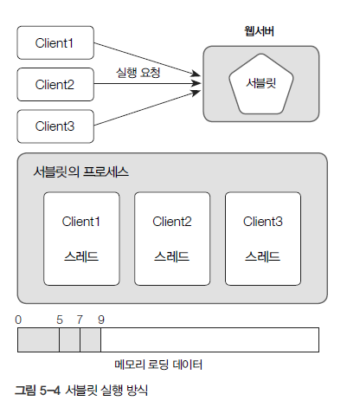
서블릿 실행 방식
5.2 서블릿 변수 – 서블릿 동시 요청
최초의 요청시 프로세스가 생성됨
두번째 이후 요청부터는 service( )를 실행하기 위한 스레드만 새롭게 생성됨
메모리에 로딩되는 데이터는 새로운 스레드에서 요구하는 부분만 로딩됨
웹 환경에 적합함

Slide 17
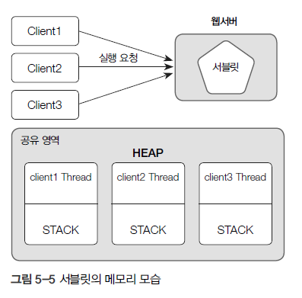
서블릿 변수 특징
5.2 서블릿 변수 – 서블릿 변수 특징
서블릿 멤버변수는 객체 생성시 heap 생성된 후 모든 클라이언트가 공유함
서블릿 지역변수는 요청이 들어올때마다 각 스레드의 stack 영역에 독립적으로 생성되어 사용함

Slide 18
5.2 서블릿 변수 – 서블릿 변수 특징

Slide 19
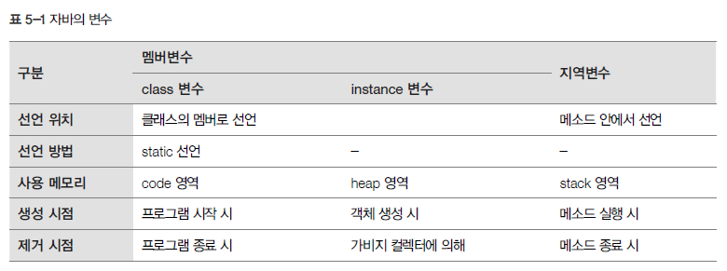
자바의 변수
5.2 서블릿 변수 – 자바 변수

Slide 20
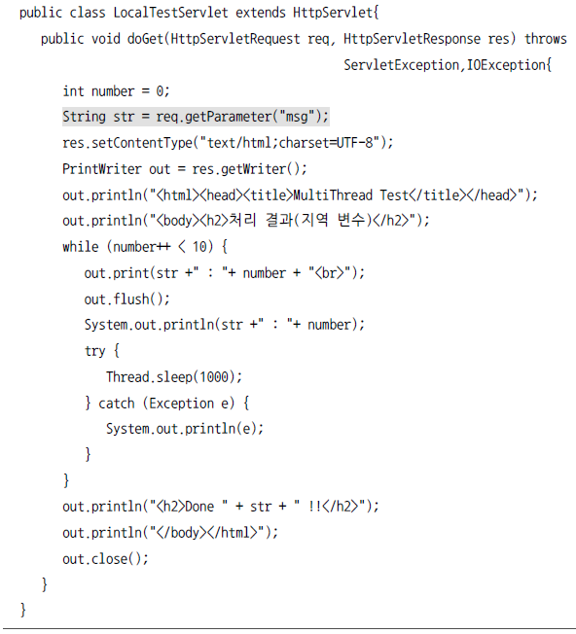
5.2 서블릿 변수 – 서블릿 지역 변수

Slide 21
5.2 서블릿 변수 – 서블릿 지역 변수

Slide 22
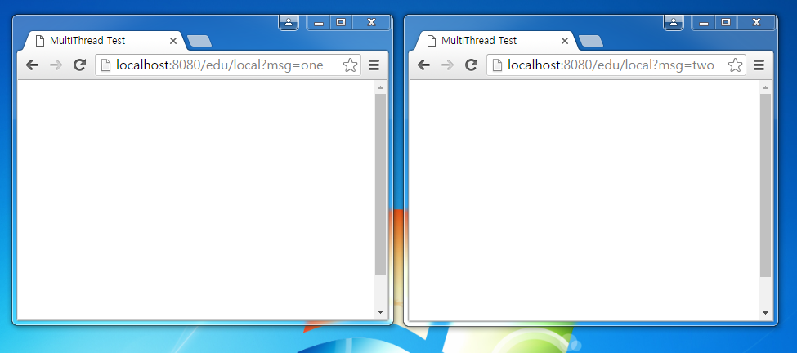
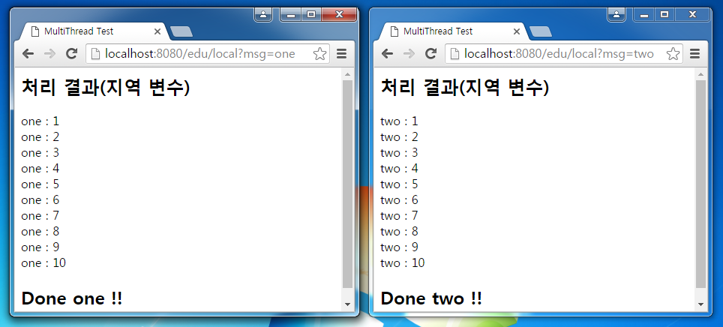
5.2 서블릿 변수 – 서블릿 지역 변수

Slide 23
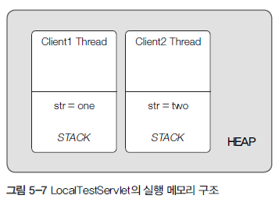
LocalTestServlet 설명
5.2 서블릿 변수 – 서블릿 지역 변수
str 변수가 지역변수로 선언됨
서블릿이 실행될때마다 각 스레드의 스택영역에 매번 생성됨
클라이언 간 영향을 미치지않고 독자적으로 사용됨

Slide 24
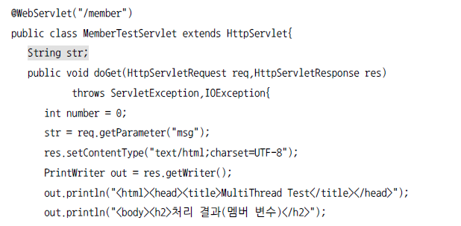
5.2 서블릿 변수 – 서블릿 멤버 변수

Slide 25
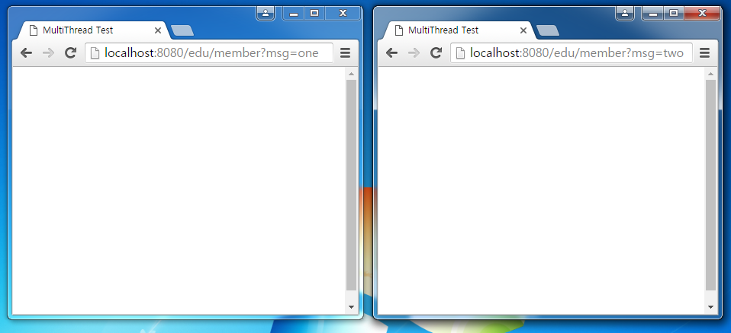
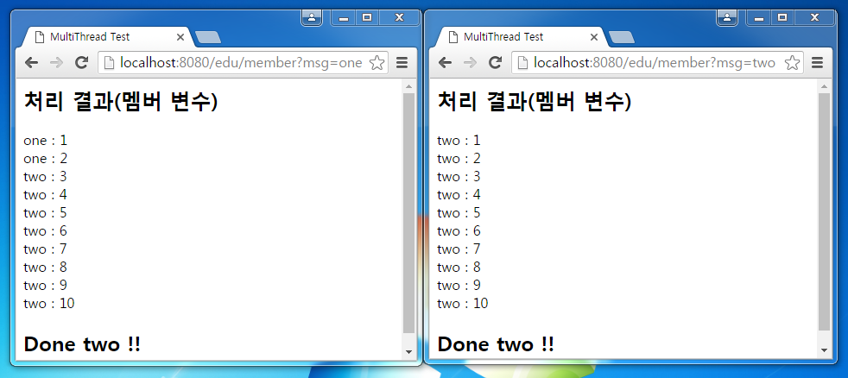
5.2 서블릿 변수 – 서블릿 멤버 변수

Slide 26
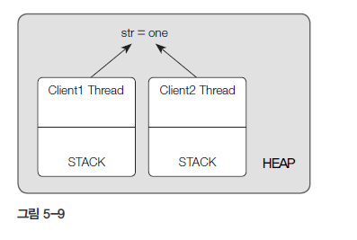
MemberTestServlet 설명
5.2 서블릿 변수 – 서블릿 멤버 변수
str 변수가 멤버변수로 선언됨
서블릿 최초 요청시 힙에 str 변수가 생성됨
서블릿 요청이 들어올때마다 사용되는 str은 힙에 있는 str 변수임
str은 클라이언트가 공유하는 변수임

